Slide 1
IDS dan IPS
Nama Kelompok : Septian Wardani (123140038)
Bayu Wirawan (123140046)
Abika Chairul Yusri (123140059)
Dicky Pratama (123140061)
Candra Kharisma (123140076)

Slide 2
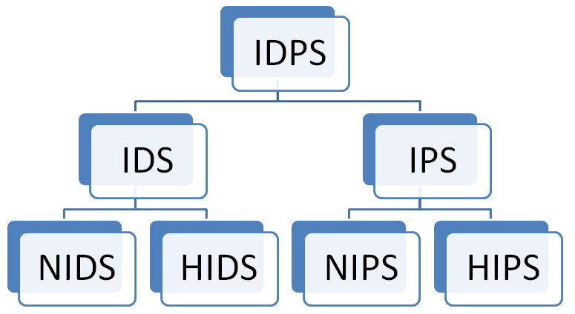
Hirarki IDPS

Slide 3
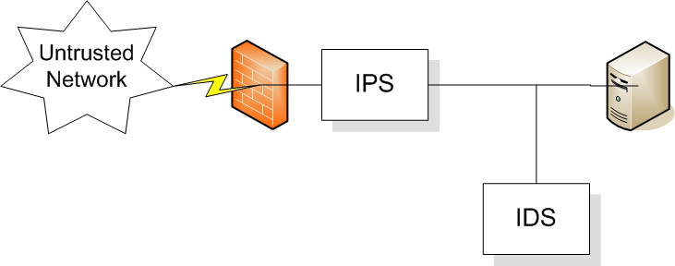
DEFINISI DAN KLASIFIKASI
IDS dan IPS secara umum dikenal sebagai IDPS (Intrusion Detection and Prevention Systems). Biasanya dalam suatu perangkat keras memiliki fungsi IDS maupun IPS. Gambar 1 menunjukkan pembagian fungsi IDPS. Terdapat dua tipe IDS, yaitu NIDS dan HIDS. IPS juga memiliki dua tipe, yaitu NIPS dan HIPS.
IDS (Intrution Detection System) adalah sebuah sistem yang melakukan pengawasan terhadap lalulintas (traffic) jaringan dan pengawasan terhadap kegiatan-kegiatan yang mencurigakan didalam sebuah sistem jaringan.
IPS (Intrusion Prevention System) adalah sebuah sistem yang menggabungkan fungsi firewall dan fungsi IDS dengan proporsional. Teknologi ini dapat digunakan untuk mencegah serangan yang akan masuk ke jaringan lokal dengan memeriksa dan mencatat semua paket data serta mengenali paket dengan sensor, disaat serangan telah teridentifikasi, IPS akan menolak akses (block) dan mencatat (log) semua paket data yang teridentifikasi tersebut.

Slide 4
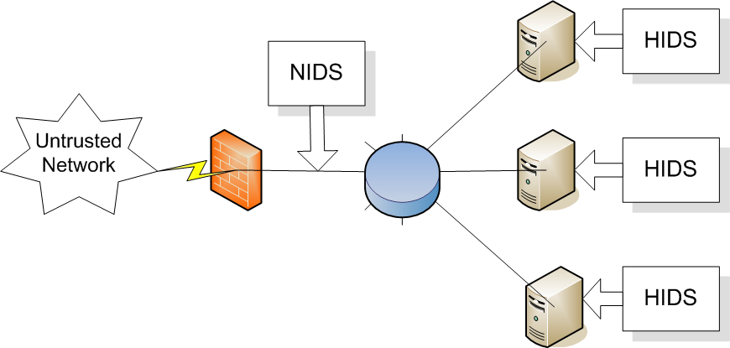
Jenis–Jenis IDS
NIDS (Network based IDS) : Semua lalu lintas yang mengalir ke sebuah jaringan akan dianalisis untuk mencari apakah ada percobaan serangan atau penyusupan ke dalam sistem jaringan.
HIDS (Host based IDS) : IDS jenis ini diletakkan pada host yang berdiri sendiri atau perlengkapan dalam sebuah jaringan.

Slide 5
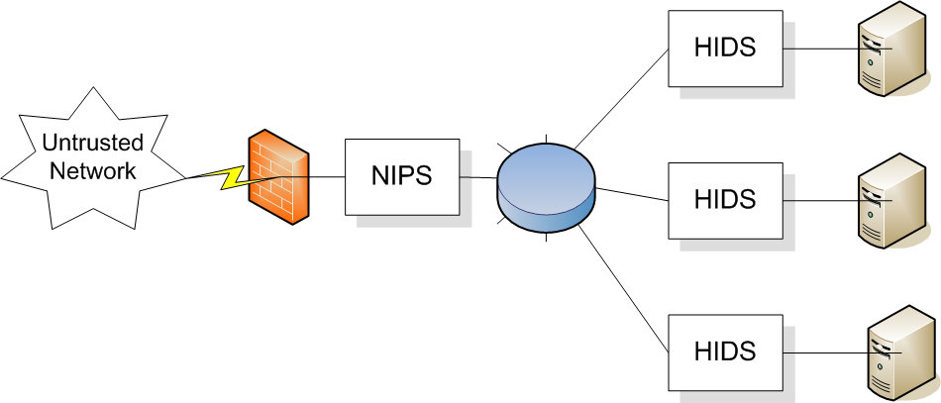
Jenis-Jenis IPS
NIPS (Network based IPS) : NIPS yang juga disebut sebagai “In-line proactive protection”, menahan semua trafik jaringan dan menginspeksi kelakuan dan kode yang mencurigakan.
HIPS (Host based IPS) : HIPS bekerja dengan memaksa sekelompok perangkat lunak fundamental untuk berkovensi secara konstan. Hal ini disebut dengan Application Binary Interface (ABI).

Slide 6
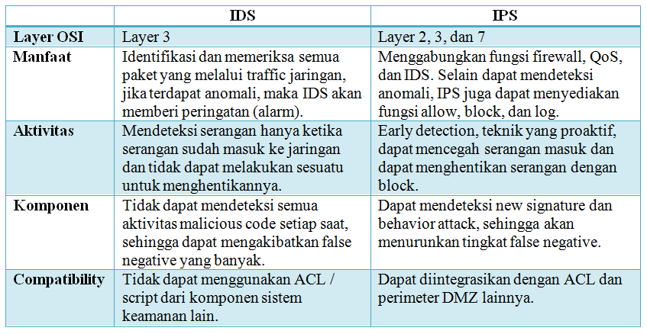
Perbedaan IDS dan IPS

Slide 7
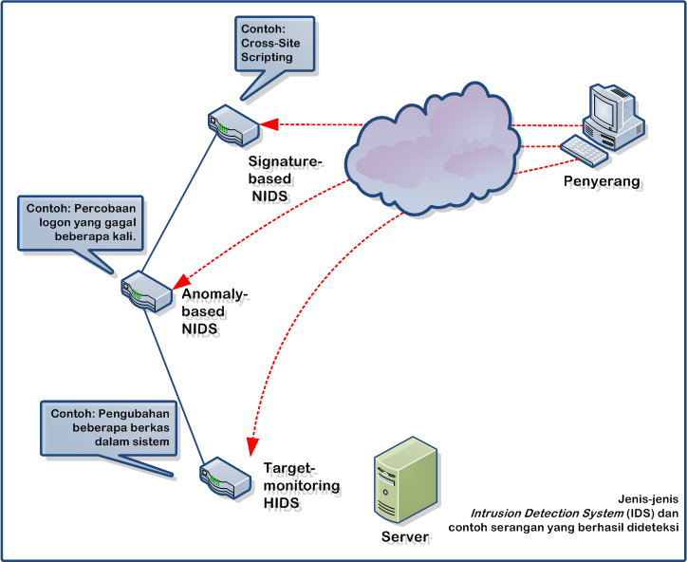
IDPS memiliki 3 metode untuk melakukan deteksi, yaitu
Signatured-Based Detection : Metode ini dilakukan dengan membandingkan signature dari setiap paket untuk mengidentifikasi kemungkinan adanya intrusi. Metode ini efektif bila IDPS mendeteksi ancaman yang sudah di kenal, tetapi tidak efektif bila ancamannya baru atau tidak di kenal oleh IDPS.
Anomaly-Based Detection : Metode ini digunakan dengan membandingkan kegiatan yang sedang di pantau dengan kegiatan yang di anggap normal untuk mendeteksi adanya penyimpangan.
Stateful Protocol Analysis : Metode ini sebenarnya menyerupai anomaly-based, yaitu membandingkan profil yang sudah ada dengan kegiatan yang sedang berlangsung untuk mengidentifikasi penyimpangan

Slide 8
Ada beberapa tipe komponen pada IDPS seperti :
Sensor atau Agent : Berfungsi memantau dan menganalisis kegiatan.
Management Server adalah perangkat terpusat yang berfungsi menerima informasi dari Sensor atau Agent dan kemudian mengelolanya.
Database Server adalah tempat menyimpan informasi yang di catat oleh Sensor, Agent, maupun Management Server.
Console adalah program yang menyediakan interface ke user dan administrator IDPS.

Slide 9
Terima kasih

